Slide 1
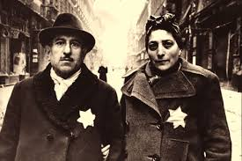
השואה
רצח העם היהודי במלחמת העולם השנייה

Slide 2
1939 - 1941
אגרת הבזק והגטאות בפולין

Slide 3
1.9.1939 – גרמניה כובשת את פולין
גרמנים מצטלמים עם היהודי מהסרטים ושולחים הביתה
בעקבות הסכם ריבנטרופ-מולטוב וכיבוש פולין, הגרמנים, שולטים על חייהם של 2,000,000 יהודים.
לראשונה, החיילים הגרמנים רואים יהודים "כמו בסרטים" עם זקן, פאות, קאפוטע.

Slide 4
התעללות ביהודים והשפלתם
ביזוי של רב עם תפילין
גזיזת פאות
ביזוי יהודים בתהלוכת רחוב
גזיזת זקן ליהודי מבוגר
החיילים הגרמנים הרגישו משוחררים להתעלל ביהודים ה"עכברים והנגיפים" ככל שרצו.
גזזו פאות וזקנים בפומבי.
השפילו חפצי קודש בתהלוכות מבזות ברחוב.

Slide 5
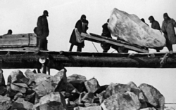
עבודות כפייה
עם כיבוש פולין, החלו הגרמנים לשלוח יהודים לעבוד בכפייה במחנות עבודה.
העבודות היו עבודות פרך ומשפילות. ונועדו לשרת את הצבא הגרמני.

Slide 6
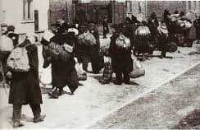
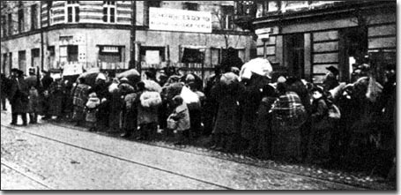
הכניסה לגטאות
אגרת הבזק וריכוז היהודים בגטאות סגורים וצפופים להחריד

Slide 7

איגרת הבזק – פקודת הגטאות (23.9.1939)
שלט רחוב בקרקוב: "הכניסה ליהודים אסורה"
ההוראות מגיעות מגבוה...
מי כתב: ריינהד היידריך, ראש המשרד לביטחון הרייך
אל מי: האיינזצגרופן (אוגדות המבצע הכובשות)
ההוראות:
ריכוז כל היהודים אל גטאות בערים הגדולות.
יש להקים הנהגה יהודית לכל גטו (יודנראט) שתישא באחריות.
יהיו הגבלות חמורות על התנועה של היהודים מחוץ לגטו.

Slide 8
היהודים בפולין נכנסים לגטאות
גטו ורשה
גטו לודז'
460,000 יהודים בשיא
35%מתושבי העיר
3% מהשטח!!!
200,000 יהודים.
40,000 מתים מרעב
ועוד רבים...
כ1,000 גטאות בכל מזרח אירופה.
צפיפות – גרמה למחלות, טיפוס ומגפות
רעב – הגרמנים לא הכניסו אוכל לגטו
יתומים וגוועים – ילדים היו מנסים להבריח אוכל
בידוד – חומת הגטו

Slide 9
היודנראטים – הנהגת הגטו היהודית
משה חיים רומקובסקי, ראש היודאנרט בלודז'
שלח להשמדה את כל ילדי הגטו בשביל הסיכוי שהנשארים בגטו יחיו
היו עושי דברם של הגרמנים ופעלו כעירייה לכל דבר.
לרוב הם קבעו מי יעבוד ויחיה ומי ימות. למי יחלקו אוכל וכמה וכדומה.
כרטיס יציאה מהיודנרט היה המוות בלבד. הם נשאו באחריות על אי הסדרים.
דילמא של היודנראט, האם למרוד ולהסתכן בעונש קולקטיבי?!

Slide 10
החרמת הרכוש היהודי
מפעל יהודי בקרקוב שגרמנים השתלטו עליו.
המפעל נרכש ע"י שינדלר, לימים חסיד אומות העולם שהציל יותר מ1,000 יהודים
המפעל עומד עד היום
אז מה עושים בדירות וברכוש שהיהודים השאירו כשעברו לגטו?
כמובן – אריזציה. השתלטות על הרכוש היהודי.
הגרמנים גם החרימו מפעלים של יהודים, יצירות אומנות נדירות ועוד.
אסור להעביר איתך לגטו יותר מ2,000 זלוטי בלבד...

Slide 11
סיכום ועבודה
קרא בספר את איגרת הבזק בעמוד 96-97 וענה על השאלות שאחריו.

Slide 12
1941-1945
הפתרון הסופי

Slide 13
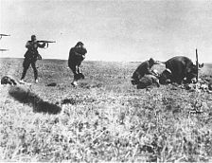
מבצע ברברוסה – הפלישה לברית המועצות
רצח יהודייה ותינוקה.
אוקראינה 1942
עם הפלישה לברית המועצה החלו הגרמנים ברצח שיטתי של היהודים בתחומים הכבושים
הגרמנים, שחשו בלתי מנוצחים. הרגישו שהם יכולים לעשות כל מה שהם רוצים – לרצוח יהודים באין מפריע.

Slide 14
האייזצגרופן (עוצבות המבצע של הs.s)
גופות נרצחים בבור הריגה בזולוחוב אוקראינה
יהודי נורה על שפת הבור כאשר חיילים גרמנים צופים
בור המוות בפונאר – שם נרצחו 40,000 יהודים מוילנה והאזור
יהודים מובלים למקום רציחתם ביער פונאר כשראשיהם מכוסים
רצח היהודים היה תפקידם של האיינזצגרופן, יחידות של הs.s
האיינזצגרופן הופקדו על חיסול מוחלט של כל מתנגד אידיאולוגי למשטר הנאצי ובעיקר ליהודים.
בכל עיירה חדשה שהגיעו, ריכזו את היהודים במקום אחד, הובילו אותם ליער ושם רצחו את כולם ביריות בבורות הירי.

Slide 15
השיר פונאר – נכתב ע"י שלמה קצ'רגינסקי, משורר יהודי בגטו וילנה 1943
שקט, שקט, בני נחרישה! כאן צומחים קברים, השונאים אותם נטעו פה מעברים. אל פונאר דרכים יובילו, דרך אין לחזור, לבלי שוב הלך לו אבא ועמו האור. שקט, בני לי, מטמוני לי, אל נבכה בכאב! כי בין כה וכה בכיינו לא יבין אויב, גם הים גבולות וחוף לו, גם הכלא סייג וסוף לו - ענותנו זאת היא בלי גבולות, היא בלי גבולות. תור אביב בא אל ארצך, לנו סתיו אבל אור גדול בכל זרוע, וסביבנו ליל. כבר הסתיו יזהיב צמרת, המכאוב יגבר, שכולה האם נשארת: בנה הוא בפונאר. מי הוויליה הנכבלת כבר ישאו דכיים, זועפים קרעי הקרח נישאים לים תמוגר חשכת ימינו, אור גדול יזרח עלינו, בוא, פרש, עלה! בנך קורא, בנך קורא.

Slide 16
החסרונות של בורות המוות
יער לופוחובה – שם נרצחו יהודי טיקוצין
איטיות
בזבוז תחמושת (לפחות כדור לאדם...)
קשה לטשטש עקבות, בורות מלאים בגופות.
גם לחיילים הגרמנים היה קצת, ממש קצת, קשה עם הרצח היומיומי.
צריך פתרון אחר...

Slide 17
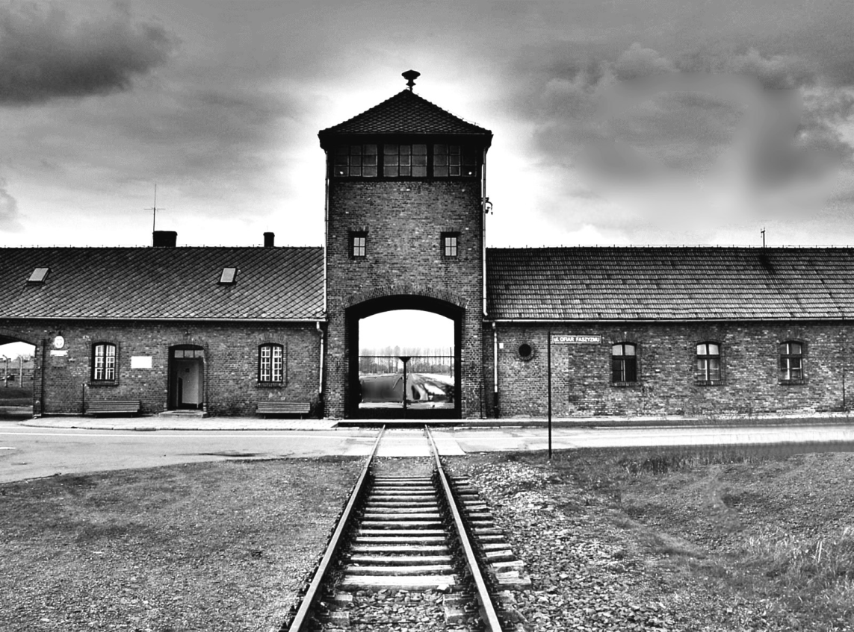
הקמת מחנות ההשמדה
המפעלים למוות

Slide 18
מחנה חלמנו
ילדים מגורשים לחלמנו
הטירה בחלמנו – שם הופשטו ורוכזו היהודים
משאית גז שפעלה בחלמנו
סוף 1941
המספרים
מוקם מחנה ההשמדה חלמנו.
ההשמדה מתבצעת ע"י הכנסה של היהודים למשאיות אטומות עם פליטת גזי האגזוז.
3 משאיות גז
300,000 יהודים נרצחים
2 שנות פעילות
למחנה חלמנו גורשו בין היתר, ילדי גטו לודז'.

Slide 19
ועידת ואנזה – הסדרת הפתרון הסופי
מספרי היהודים בארצות השונות על פי הוועידה.
המטרה:
לתאם את כל דרכי הפעולה – בשביל יעילות מקסימלית של הפתרון הסופי.
מי השותפים:
ראש הוועדה: ריינהד היידריך, ראש שירות הביטחון של הs.s
ההחלטה, לרצוח בצורה שיטתית את היהודים, התקבלה כבר מזמן.
ראש הs.s: היינריך הימלר. המוציא לפועל.
אייכמן, מתאם התחבורה.

Slide 20
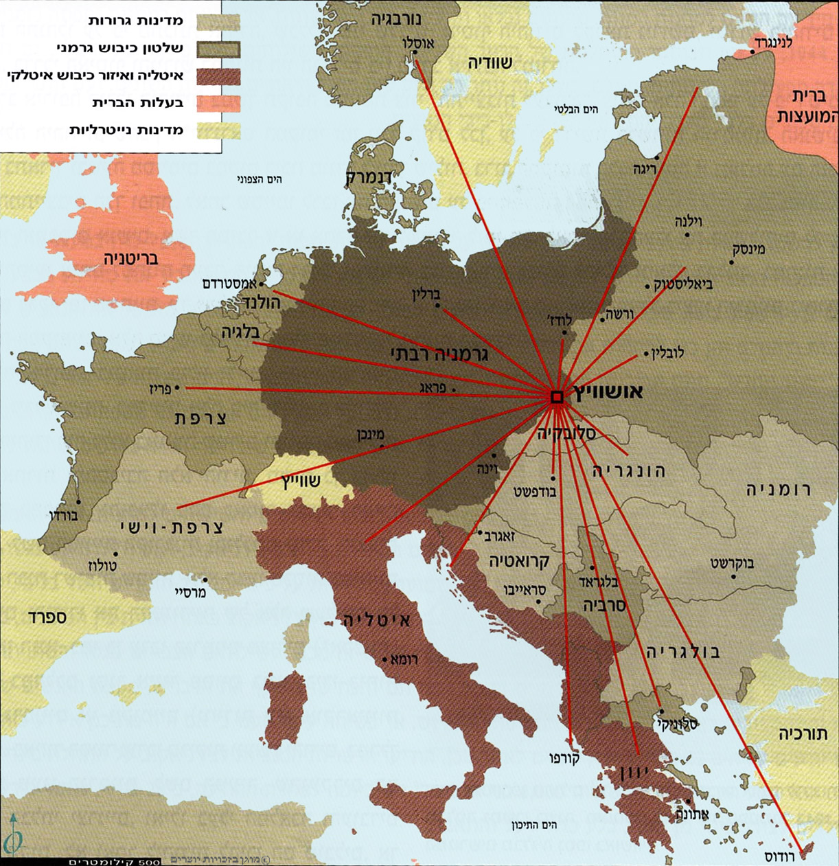
אושוויץ – בירקנאו 1942
https://www.google.co.il/maps/place/Dworzec+PKP+O%C5%9Bwi%C4%99cim/@50.041248,19.198994,3a,75y/data=!3m8!1e2!3m6!1s102948325!2e1!3e10!6s%2F%2Flh3.googleusercontent.com%2Fproxy%2FOUWbs6B8VME4gOMWoVqNdjCxooMrceJ9C1LHxp_clQEomfCZ5xRMuowbSgTb_dp5NHW6RBwhsd7mVxj74MeuGmj4BNraIeQ%3Dw271-h100!7i4459!8i1644!4m8!1m2!2m1!1z15DXldep15XXldeZ16U!3m4!1s0x4716bfd60aeb7a23:0x352554936ee910dd!8m2!3d50.0413261!4d19.20003!6m1!1e1

Slide 21
אושוויץ בירקנאו
יהודים אחרי המיון – מובלים להשמדה.
התבוננו בפרצופים – תוך 20 דקות והם היו לאפר
מחנה משולב – מחנה ריכוז (עבודות כפייה בתנאי רעב ועינויים) ובירקנאו – מחנה השמדה.
נבחר בשל היותו צומת מרכזית מאוד של רכבות באירופה
1,100,000 יהודים מכל אירופה נרצחו בו בין השנים 1942-1944
בשיאו נרצחו בו 12,000 יהודים ביום.

Slide 22
תהליך ההשמדה
הסלקציה
תאי הגז במיידאנק
דגם של תאי הגז באושוויץ
המשרפות
הסלקציה – "מיון"
עם הירידה מהרכבת – היהודים היו ממויינים ע"י רופא נאצי
הבריאים לעבודת כפייה – הזקנים, האמהות והילדים לרצח.
ההתפשטות
בשביל לבזות את היהודים – דרשו מהם להתפשט לפני הרצח
תאי הגז
הם הוכנסו לתאי גז ענקיים, שם נחנקו בגז הציקלון B
המשרפות
בסיום, העלו את הגופות במעלית לשריפתם במשרפות ענק.
מכל יהדות אירופה, מיליוני יהודים, נשאר בעיקר אפר.

Slide 23
1942 - מבצע ריינהרד הקמתם של 3 מחנות השמדה
סוביבור
טרבלינקה
בלז'ץ
במערב פולין
500,000 יהודים נרצחים
ניצול אחד.
בו הושמדה רוב יהדות ורשה
900,000 נרצחים
130,00 נרצחים
נסגר בעקבות מרד של עשרות יהודים שמחציתם אף הצליח לברוח

Slide 24
חיסול הגטאות
עם המעבר לכיבוש רוסיה והפתרון הסופי, הגרמנים החלו לשלוח לאט לאט את מיליוני היהודים בגטאות למחנות השמדה.
הגרמנים קראו לזה "ההתיישבות החדשה במזרח" בשביל להסוות את ההשמדה.
תחילה שולחו הזקנים והילדים. בסופו של דבר כולם, עד האחרון, נשלחו להשמדה.
בקיץ 1942 החלו האקציות (שילוחים להשמדה).
באוגוסט 1944 חוסל הגטו האחרון – גטו לודז'.
יהודי גטו ורשה נשלחים ברכבת לטרבלינקה

Slide 25
האקציות (השילוחים)
איסוף היהודים בגטו
הגרמנים והשוטרים היהודים היו עוברים עם רשימות לאסוף את היהודים לשילוח.
אומשלגפלץ – כיכר השילוחים
את היהודים שאספו היו מרכזים בכיכר מרכזית ליד תחנת רכבת – שם היו ממתינים לבואה.
יהודי שלא היה עובד במפעל היה מועמד כמעט ודאי לשילוח.
הרכבת
את הדרך למחנות הריכוז וההשמדה היו היהודים עוברים ברכבת, בקרונות בקר.
הנסיעות, שלפעמים ארכו ימים שלמים, היו עוברים ללא תנאים.
אין אוכל. אין מים. דלי אחד ל200 איש לשירותים.
וצפוף. מאוד צפוף.
מחנות הריכוז וההשמדה
עם הירידה למחנה הריכוז היו היהודים עוברים סלקציה (מיון).
מי שיכל לעבוד, עבד עבודות פרך בתנאי רעב.
מי שלא, נחנק בתאי הגזים ונשרפה גופתו דקות אחר שירד מהרכבת.
גרמנים מחפשים יהודים להישלח – ורשה 1942
יהודים באומשלגפלץ בורשה
חלון אחד ל200 איש ברכבת
העמסה לרכבת

Slide 26
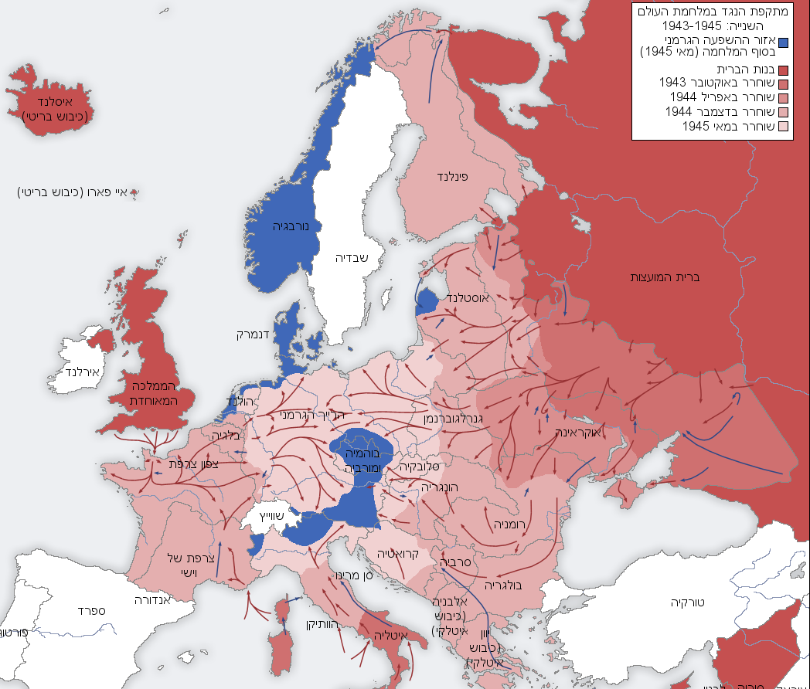
חיסול מחנות ההשמדה
ברית המועצות כובשת את פולין בדצמבר 1944
מה שמחייב סגירה של מחנות ההשמדה.
אז מה עושים עם כל האסירים שעדיין חיים?

Slide 27
צעדות המוות
צעדות המוות ממחנה דכאו
ציור של ניצול מהצעדה
הגרמנים מצעידים עשרות אלפי אסירים, רובם יהודים, אלפי קילומטרים לתוך גרמניה.
הגרמנים לא מוותרים על רצח שום יהודי ורוצים לטשטש עקבות של הפשע.
שלדי אדם, הסובלים מתת תזונה, הלכו מרחק אדיר בחורף האירופי הנורא. ללא אוכל ומים או ביגוד מתאים
שליש מהם מתו בצעדות.

Slide 28
סיכום – ציר זמן
1939
הסכם ריבנטרופ מולוטוב
כיבוש פולין
1941
מבצע ברברוסה
כיבוש רוסיה
1944
גרמניה נסוגה
הרוסים כובשים את פולין
מקימים גטאות ליהודים
הפתרון הסופי – מחנות השמדה ליהודים
חיסול מחנות ההשמדה וצעדות המוות

Slide 29
עבודת כיתה
הסבר את המושגים הבאים: אקציה, סלקציה, צעדות המוות, מחנה השמדה.
קראו את העדות של צילה ליברמן מהאקציה בגטו קילצה.
האם מופיעים בגטו קילצה השלבים של האקציה (איסוף – שילוח ברכבת)?
מדוע היהודים שם לא מרדו לדעתך?
כיצד ניצלה צילה מהאקציה הזו?

